Slide 1


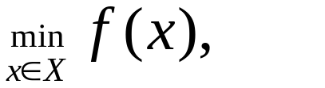






2. Одномерная оптимизация
2.1. Методы классического анализа
Рассмотрим задачу минимизации функции одной переменной на множестве
где - множество действительных чисел одномерного пространства.
а) глобальные и локальные минимумы
Определение 1. Точка доставляет глобальный минимум функции на множестве , если и
для всех

Slide 2


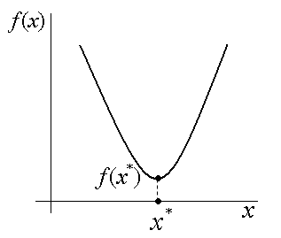
Определение 2. Точка называется точкой строгого глобального минимума функции на множестве ,
если и
для всех

Slide 3
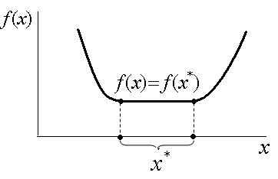
График функции, имеющей нестрогий минимум, может содержать горизонтальный участок в окрестности точки минимума.
Под решением в этом случае принимается множество
х* = [x* X; f(x) = f(x*)]

Slide 4




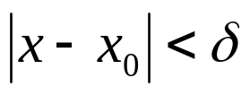
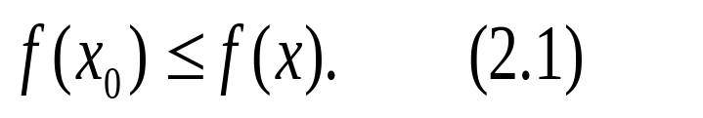


Определение 3. Точка называется точкой
локального минимума функции , если существует
такое число , что для всех
удовлетворяющих условию
выполнено неравенство
Если неравенство (2.1) – строгое, то точку
называют точкой строгого локального минимума
функции

Slide 5
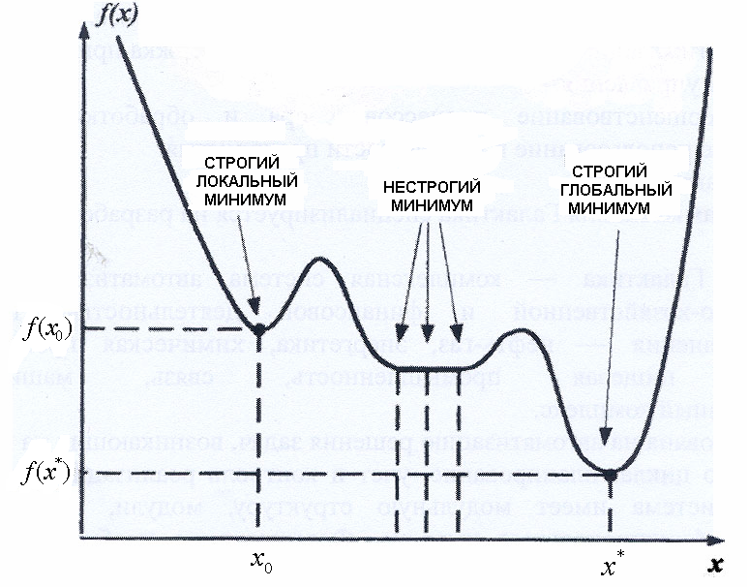
Выделенные разновидности минимума проиллюстрированы на
рисунке.

Slide 6




в) алгоритм нахождения точки минимума с использованием производной
Найти первую производную функции
Найти критические (стационарные) точки функции, для этого:
- найти корни уравнения
- найти точки, в которых функция не существует.
Исследовать поведение знака в окрестности каждой критической точки: если при переходе слева направо через критическую точку функция меняет знак, то такая критическая точка является точкой экстремума:
- точкой максимума, если знак меняется с плюса на минус;
- точкой минимума, если знак меняется с минуса на плюс.

Slide 7



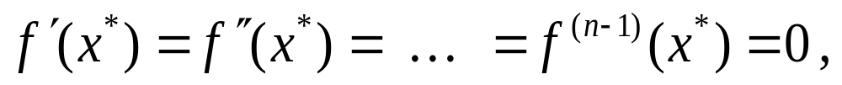






г) достаточные условия экстремума
Если функция дважды непрерывно дифференцируема, то
достаточным условием минимума является положительность, а
максимума отрицательность второй производной .
Если существует производная и если
то функция имеет в точке :
- минимум при четном и
- максимум при четном и
Если нечетно, то функция в точке имеет точку перегиба.

Slide 8
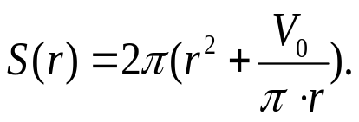

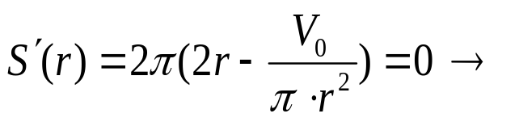
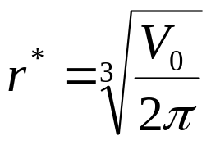
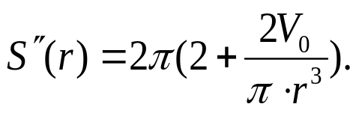
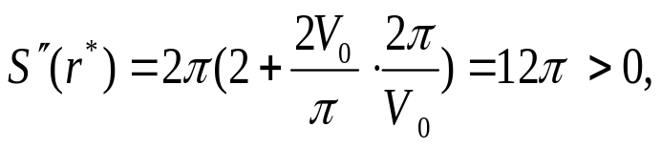

Пример 2.1. Решить пример 1.1, используя необходимые
и достаточные условия экстремума.
Решение. Целевая функция имеет вид
Найдем стационарные точки функции
Так как функция дважды непрерывно дифференцируема, то
достаточные условия экстремума исследуем с помощью второй
производной
Так как то в точке достигается
минимум целевой функции.

Slide 9
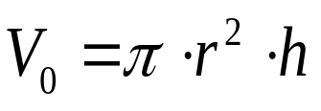
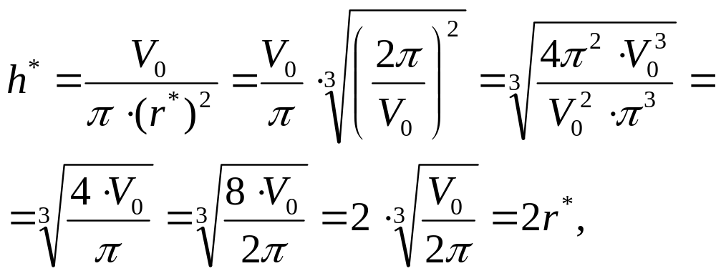
Из условия найдем:
т.е. высота цилиндрического бака должна быть равна
диаметру основания бака.

Slide 10






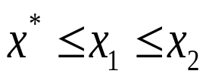

2.2. Численные методы поиска экстремума функции одной переменной
2.2.1. Постановка задачи.
Будем предполагать, что в пределах отрезка
функция унимодальна, т.е. на данном отрезке имеет только
один минимум.
Другими словами, если – единственная точка
минимума на отрезке , то является унимодальной на данном
отрезке тогда и только тогда, когда для любых двух точек отрезка
и взятых по одну сторону от точки минимума
соответствует меньшее значение функции, т.е. как при
так и при справедливо неравенство

Slide 11
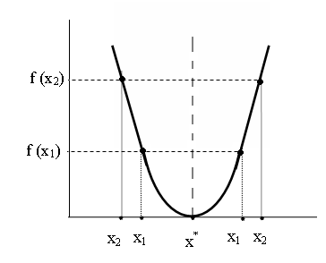

Slide 12




Унимодальная функция может быть непрерывной, разрывной
или дискретной.
Для проверки унимодальной функции на практике обычно
используют следующий критерий:
если функция дважды дифференцируема на отрезке и
в любой точке этого отрезка, то унимодальная
функция на отрезке
Заметим, что определяет множество точек, на котором
функция является выпуклой вниз.
Пример 2.2. Для функции найти отрезок, на
котором функция унимодальна.

Slide 13

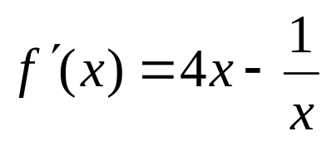
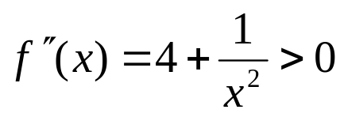





Решение.
Функция определена при
Найдем ее производные:
при
Следовательно, функция унимодальна на интервале
Первая производная при
Следовательно - точка локального минимума.

Slide 14
2.2.2. Стратегии поиска
Существуют две принципиально различные стратегии выбора точек, в которых производится вычисление значений целевой функции.
Пассивная стратегия - все точки задаются заранее, до начала вычислений.
Последовательная стратегия - точки выбираются последовательно в процессе поиска с учетом результатов предыдущих вычислений.

Slide 15
Последовательную стратегию можно
реализовать двумя способами:
построением последовательности вложенных в друг друга интервалов, каждый из которых содержит точку минимума;
применением квадратичной и кубической интерполяции, где по нескольким вычисленным значениям функции строятся интерполяционный многочлен, а его минимум указывает на очередное приближение искомой точки экстремума.

Slide 16



Алгоритм последовательной стратегии
Выбор начального интервала изменения параметра ,
называемого интервалом неопределенности. Границы
интервала выбираются таким образом, чтобы функция была
унимодальной.
Для выбора начального интервала неопределенности можно
применить алгоритм Свенна.
Уменьшение интервала неопределенности.
Проверку условия окончания процесса вычислений. Поиск
заканчивается, когда длина текущего интервала
неопределенности будет меньше заданной точности
вычислений ε>0, т.е.

Slide 17










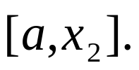
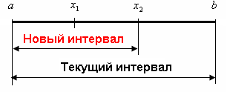
Прием уменьшения интервала неопределенности
Пусть функция унимодальна на интервале
и ее минимум достигается в точке Возьмем две
произвольные точки и , расположенные на
интервале таким образом, что . Сравнивая
значения функции в этих точках, можно
сузить интервал неопределенности следующим образом:
если то точка минимума лежит на интервале

Slide 18


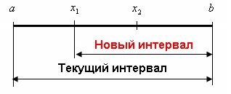


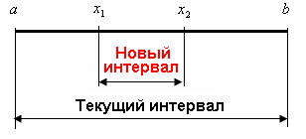
если то точка минимума лежит на интервале
если то точка минимума лежит на интервале

Slide 19
Рассмотрим наиболее распространенные в практике следующие приближенные методы поиска минимума:
метод равномерного поиска;
метод дихотомии;
метод деления интервала пополам;
метод золотого сечения;
метод Фибоначчи;
метод квадратичной интерполяции.

Slide 20

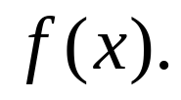
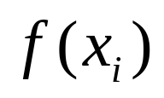
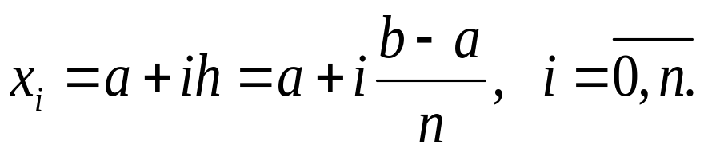
2.2.3. Метод равномерного поиска
Метод относится к пассивным стратегиям.
Задается начальный интервал неопределенности
и количество вычислений целевой функции
Вычисляются значения целевой функции в
равноотстоящих друг от друга точках

Slide 21


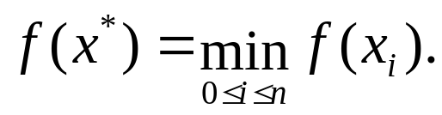
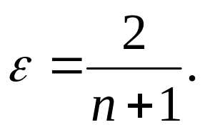
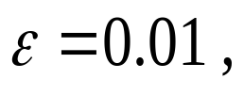

Среди точек находится точка , в которой
целевая функция принимает наименьшее значение
Эффективность метода невелика и вычисляется по
формуле
Например, для достижения точности
потребуется вычислить целевую функцию в 199 точках, а
при в 1999 точках.
Преимущество – возможность определения глобального
экстремума.

Slide 22
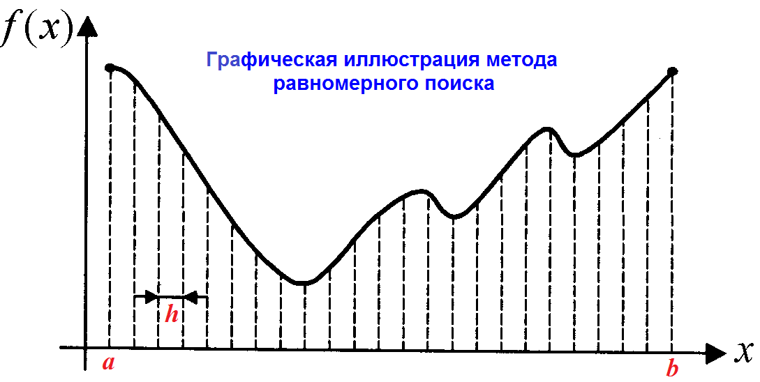

Slide 23
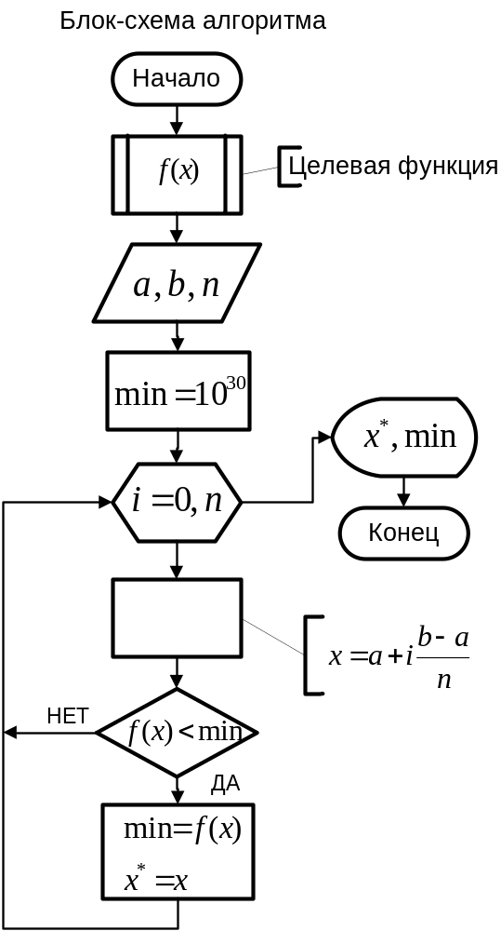

Slide 24

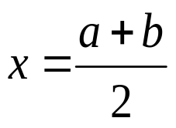

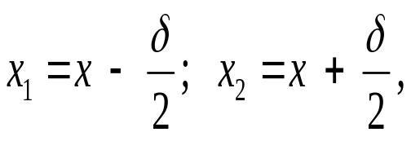


2.2.4. Метод дихотомии
Метод относится к последовательным стратегиям. Задается начальный интервал неопределенности и
требуемая точность поиска
Делится интервал поиска пополам
и вычисляются две абсциссы симметрично расположенные
относительно точки
где - величина различимости точек

Slide 25


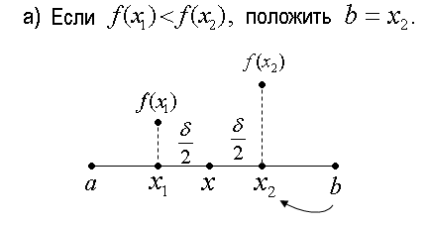
Вычисляются функции и Сравниваются
полученные значения и находится новый уменьшенный
интервал неопределенности:

Slide 26
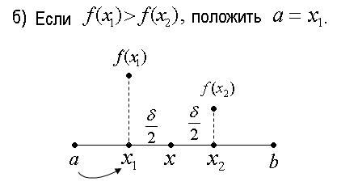
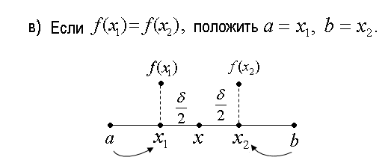

Slide 27


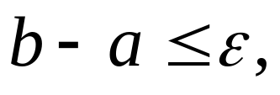
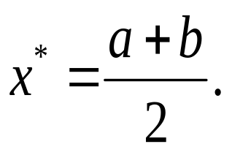

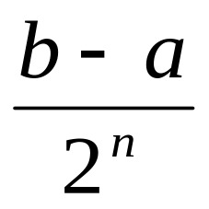
Затем снова вычисляются координаты и и продолжается поиск.
За оценку прекращения поиска принимают
а за минимальное значение
За одну итерацию интервал неопределенности
уменьшается примерно в два раза. За итераций
длина интервала будет примерно равна

Slide 28

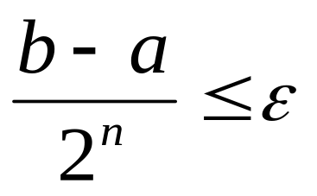

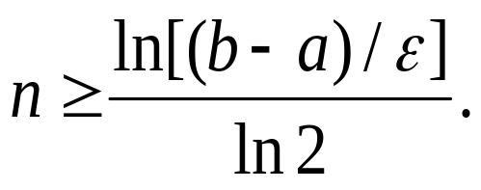
Точность на м шаге вычислений определяется
неравенством
Отсюда следует, что для достижения точности
потребуется
итераций.
На каждой итерации целевая функция вычисляется
дважды.

Slide 29
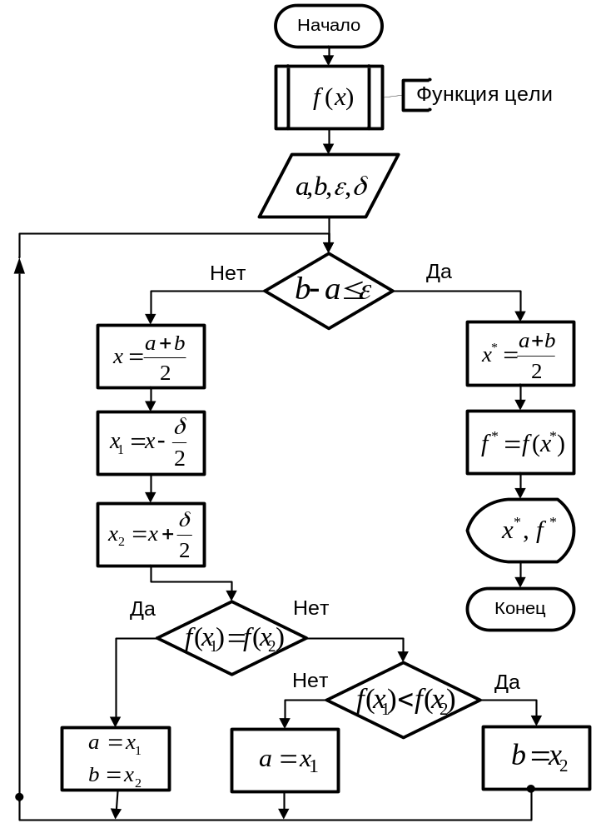
Блок-схема алгоритма

